Slide 1
大中票券債券市場展望雙週報
2019/09/09
Peter Tsai

Slide 2
市場回顧
最近二週，美債10y利率跌深後反彈。原先美國ISM8月製造業指數低於50，利率跌破1.50%，後因有消息指出，美中貿易談判有機會在10月初恢復會談，美債利率大漲。台債利率，除受到國際債市利率影響，及20年券標售利率高於預期，帶動10y利率在0.65%下方築底後，重新回到0.65%上方，盤勢仍為低檔整理格局。上週台債10y利率收低在0.67%，5y收在0.560%。

Slide 3
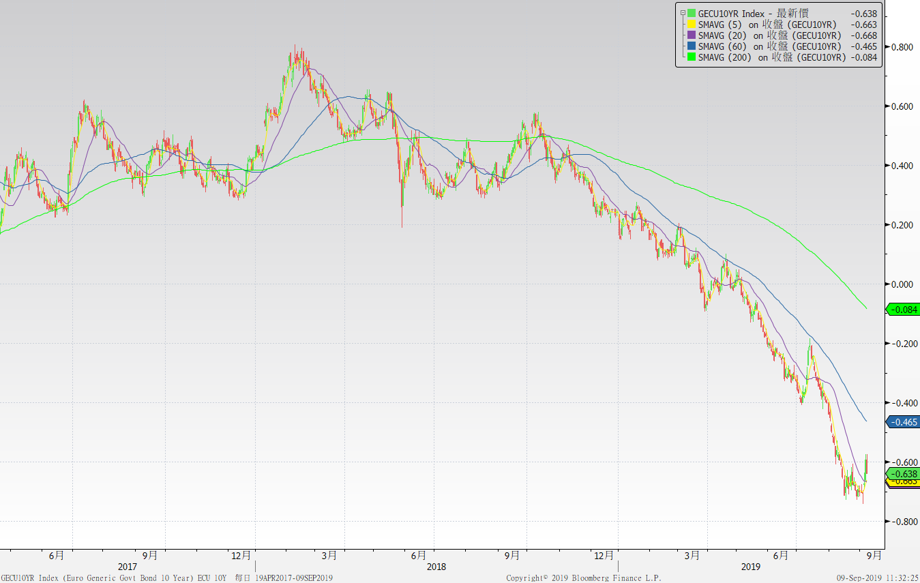
歐債十年期利率走勢圖

Slide 4
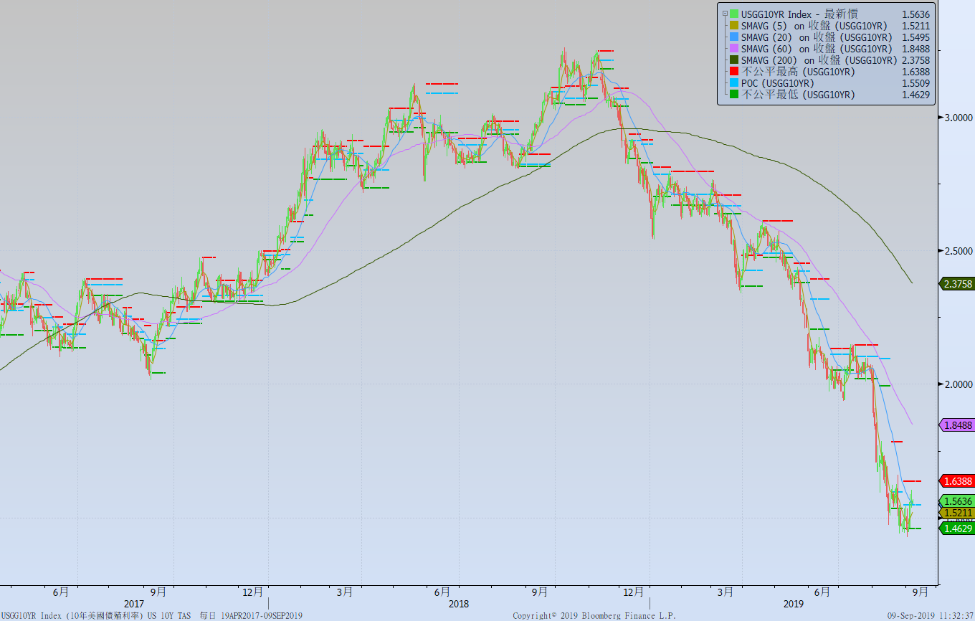
美債十年期利率走勢圖

Slide 5
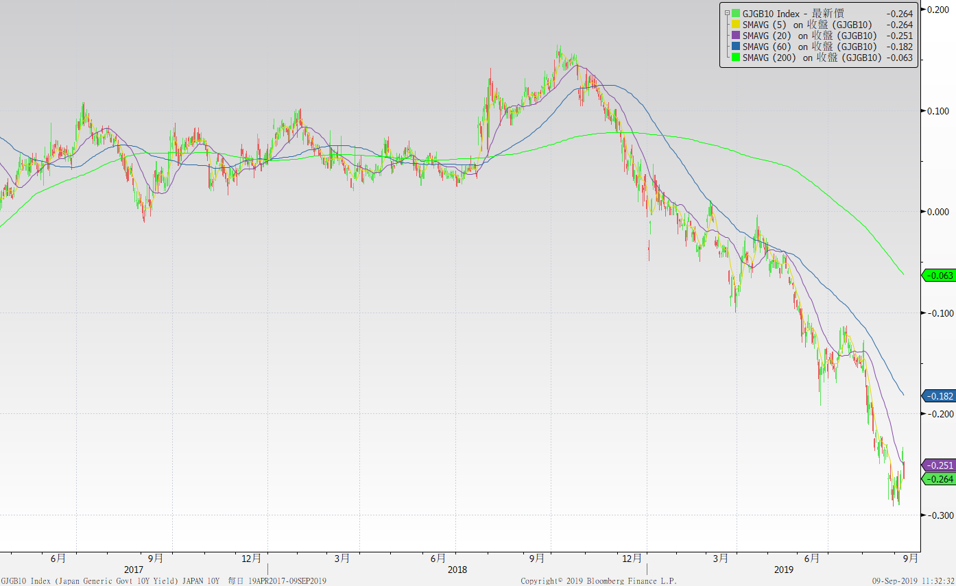
日債十年期利率走勢圖

Slide 6
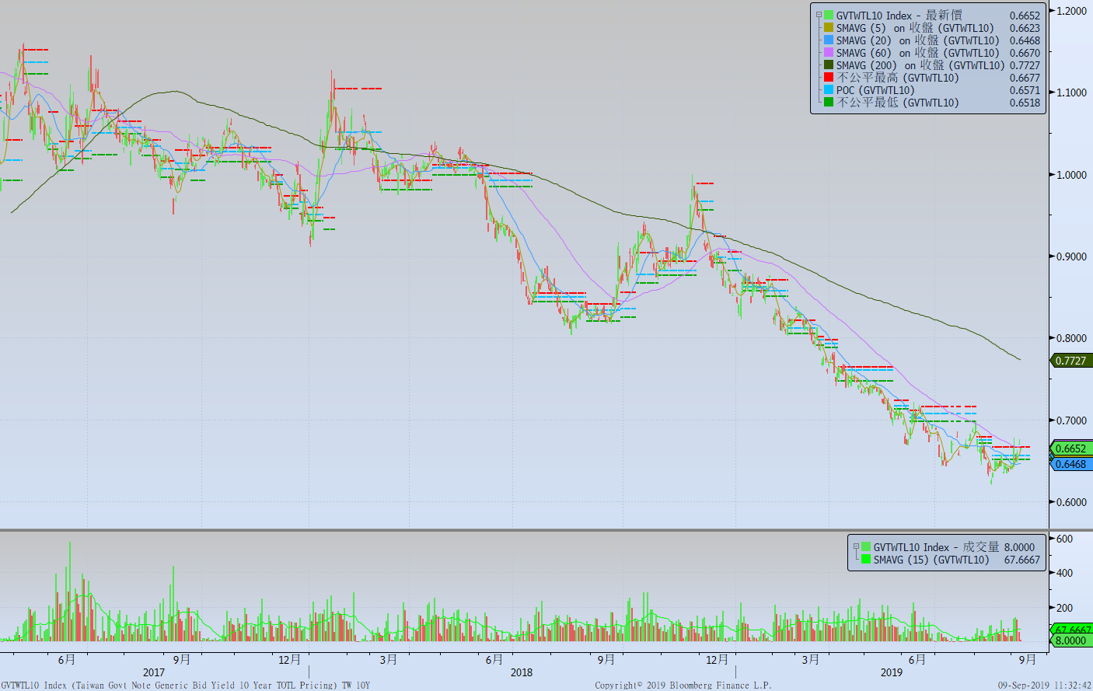
台債十年期利率走勢圖

Slide 7
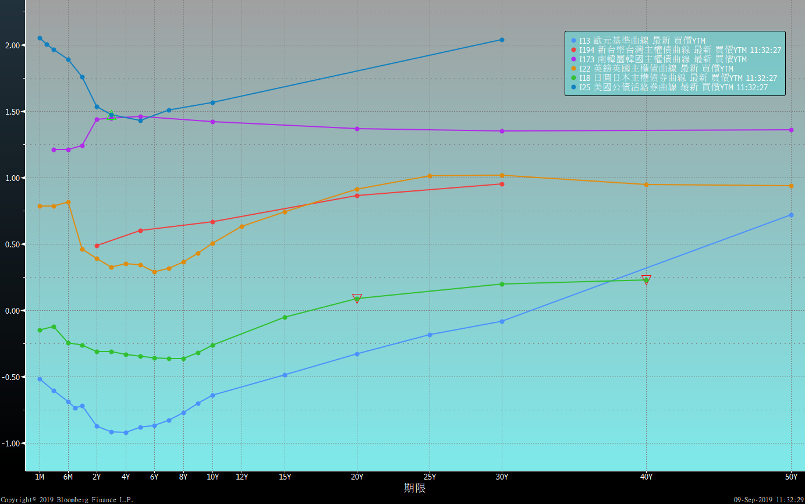
主要國家殖利率曲線

Slide 8
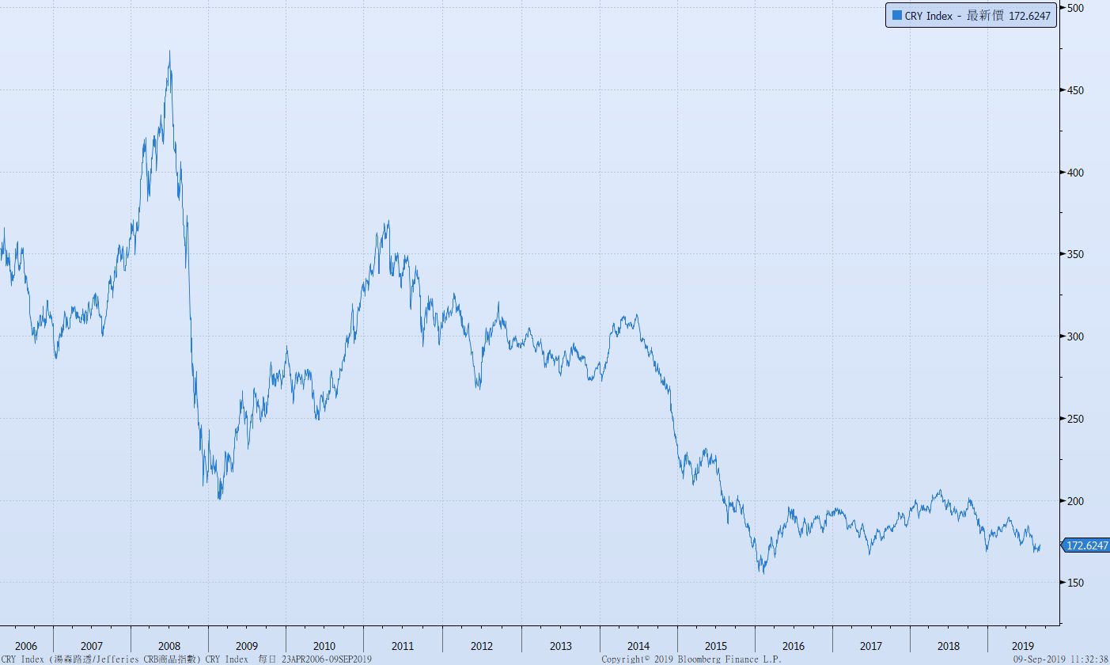
原物料指數

Slide 9
美國GDP成長率

Slide 10
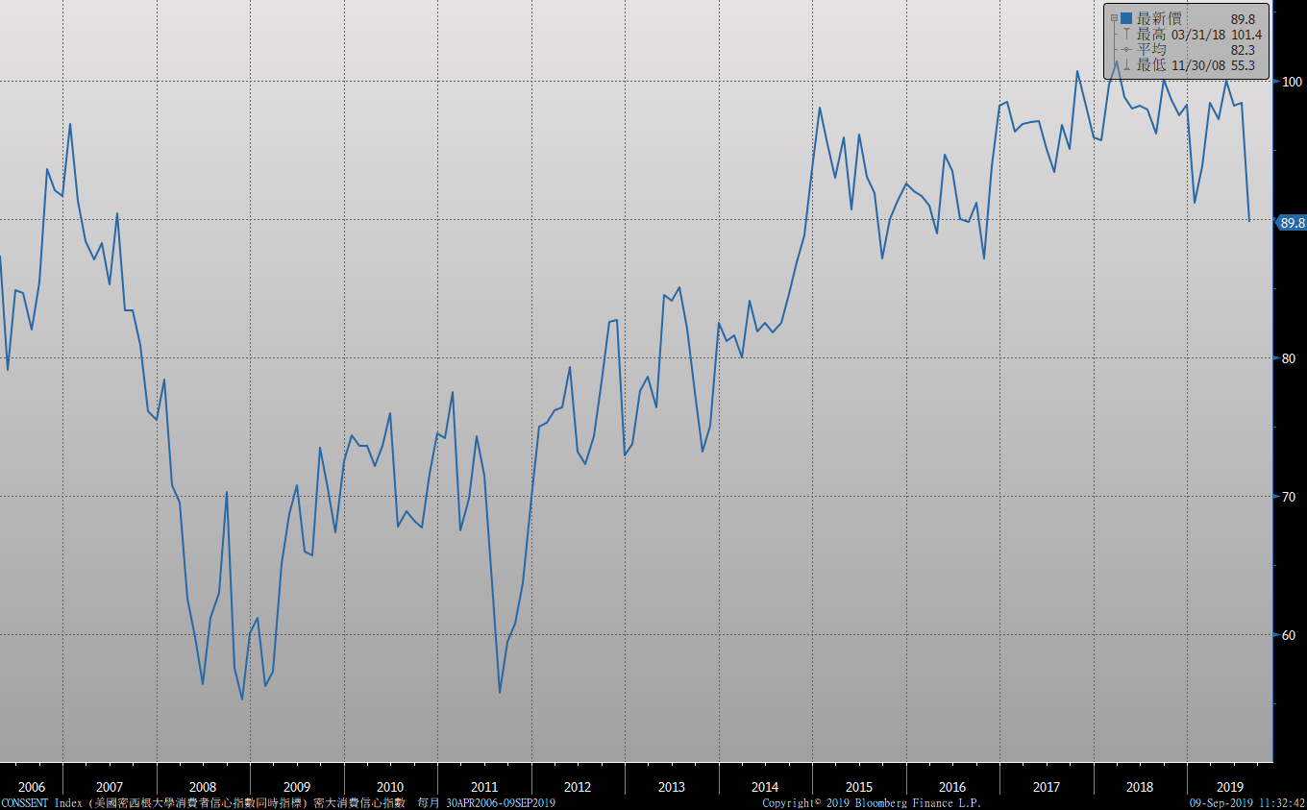
密大消費信心

Slide 11
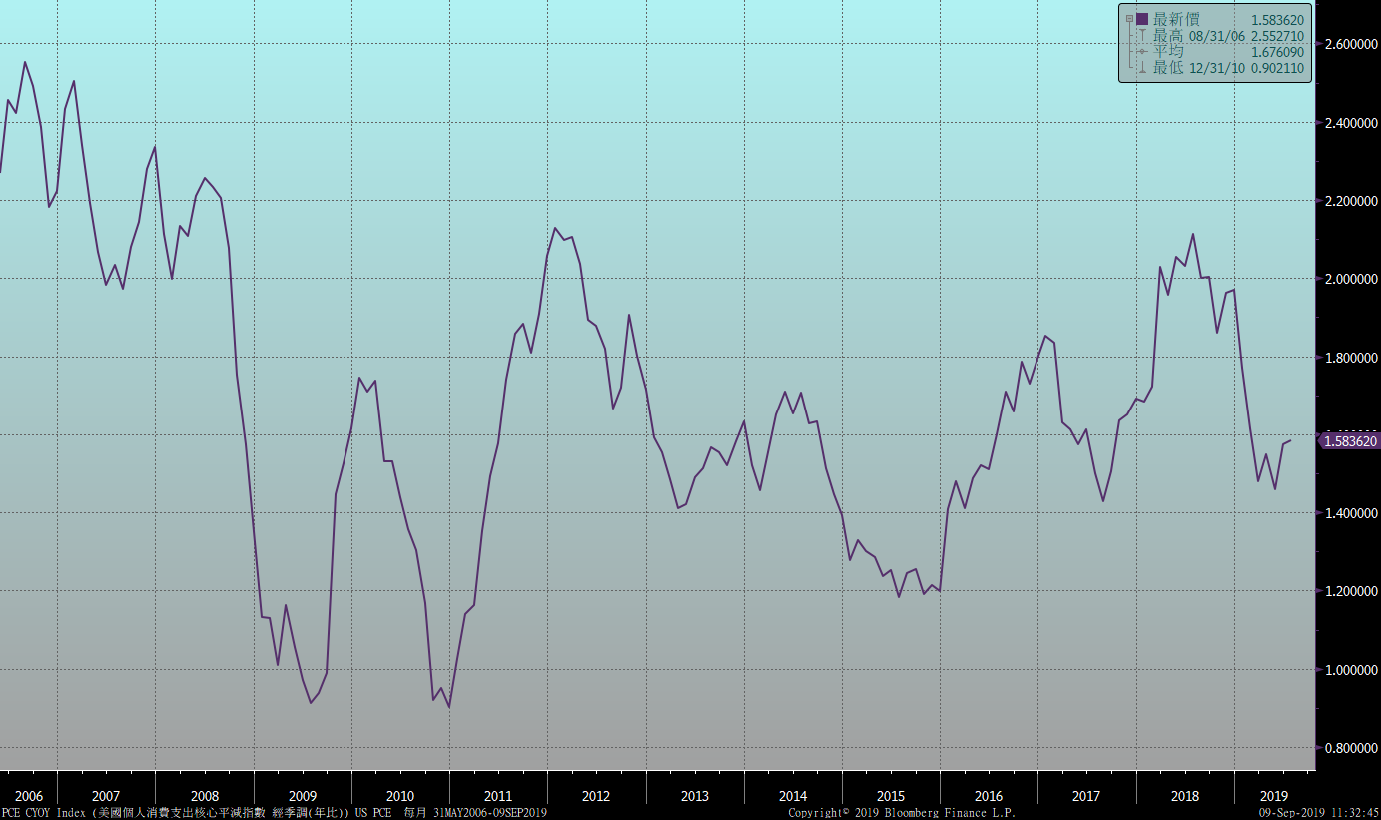
美國個人消費支出核心平減指數 經季調(年比)

Slide 12
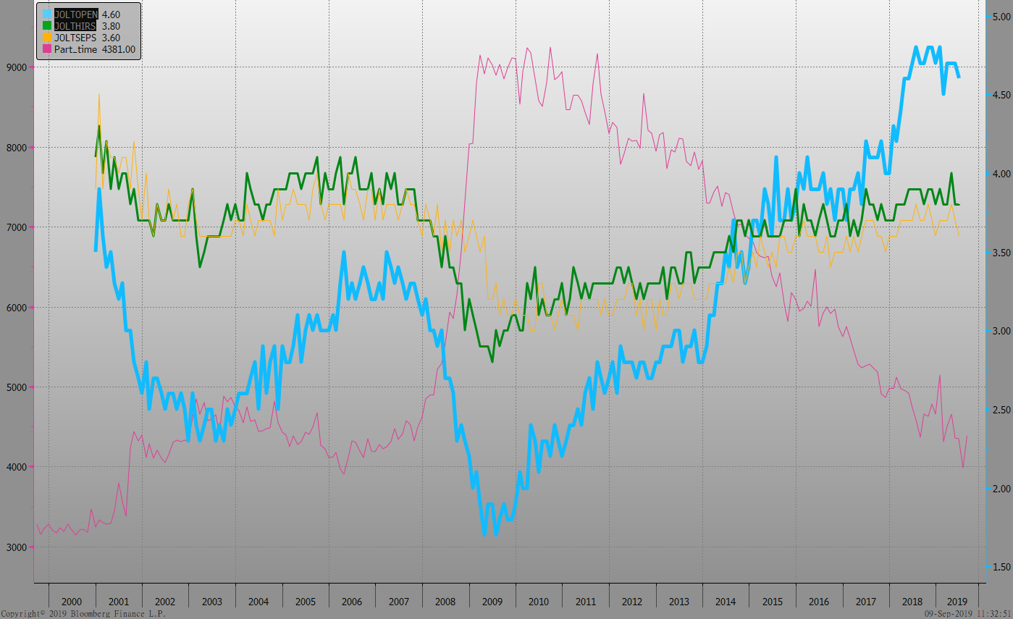
美國就業情況

Slide 13
美國新屋及成屋銷售

Slide 14
經濟數據預報

Slide 15
市場展望
從利率走勢看，美債10y利率在美中雙方將於10月初恢復會談後，利率有反彈的跡象。但是美國ISM8月製造業指數與就業報告欠佳，市場對降息的預期濃厚，美債利率料將維持低檔整理格局。
經濟數據方面，即將公布美國9月密大消費信心指數、8月CPI指數。德國8月CPI指數。由於美中貿易爭端仍未有改善，其對經濟的影響將持續，經濟數據也逐漸浮現成長減緩的跡象。台債利率走勢，除了受到國際債市利率影響，長券端標售利率偏高，RP利率不跌，也限制台債利率下跌的空間，但上漲的因素也欠缺。操作上，維持利率逢高酌量布局的看法。利率交換市場，1~5年交換利率與90天的TAIBOR利率差距極小，市場扭曲的情況依舊。

